Slide 1

Estructuras Repetitivas
Estructuras Repetitivas

Slide 2
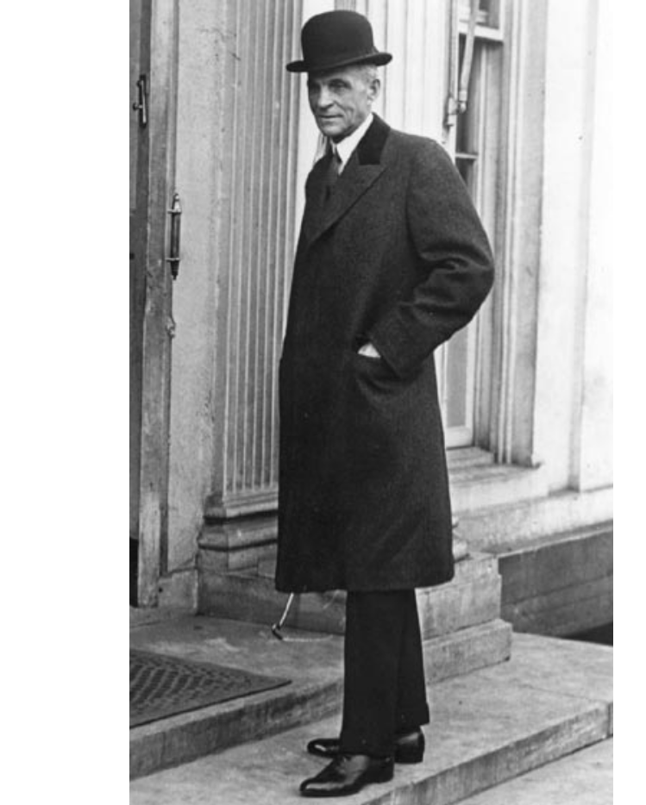
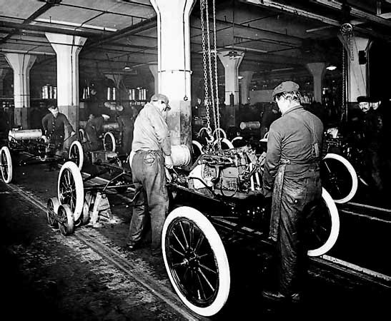
Migrante Irlandes en EE.UU.
Revoluciono la ind. con la prod. en serie.
EE.UU. mayor prod. de autos en 1906.
Llamo a su invento “cadena de montaje”
Primera vez que se fabricaba 25 000 autos al año y TODOS IGUALES.
Henry Ford

Slide 3

¿Qué podrías hacer si necesitas que tu programa haga una operación cientos o miles de veces?
En nuestro sistema de seguridad que pide la contraseña ¿cómo podemos hacer para que el programa pida la contraseña hasta que sea correcta?
La respuesta son: LOS CICLOS

Slide 4

Son aquellas estructuras que repiten una secuencia de instrucciones (iteraciones) un número determinado de veces (bucle) mientras el valor de una expresión booleana de control sea verdadero.

Slide 5

FOR
DO-WHILE
Cuando se conoce con anticipación cuántas veces se repite(n) la(s) sentencia(s).
Cuando es necesario que se ejecute(n) la(s) sentencia(s) por lo menos una vez.
WHILE
Cuando se requiere modificar la variable de control a alguna lógica

Slide 6
Estructura Repetitiva
DO-WHILE
Estructura Repetitiva DO-WHILE

Slide 7

Inicio
C <- 0
Maroma
C
S
C <- C + 1
C<4
N
Fin

Slide 8

Todos os
Repetición con
test al final
Repetición con
test al final
C = 0
DO
Maroma
C = C + 1
WHILE C < 4
Inicio
C <- 0
Maroma
S
C <- C + 1
C < 4
N
Fin

Slide 9
Todos os
int cc
do {
Syst
cc++
} while
Repetición con
test al final
Repetición con
test al final
C = 0
DO
Maroma
C = C + 1
WHILE C < 4
int c = 0;
do{
System.out.println(”Maroma”);
c++;
}while(c<4);

Slide 10

Al final del while se coloca punto y coma.
La primera vez que se ejecuta el bloque no se verifica la condición.
Al dar falsa la condición inmediatamente se sale.

Slide 11
Se puede usar en:
En el ejercicio de la contraseña, pues la contraseña hay que pedirla por lo menos una vez.
Un buen uso también es un menú: se solicita elegir entre un conjunto de opciones, y si no se ingresa una opción válida vuelve a preguntar.

Slide 12


Ejercicios
Ejercicios

Slide 13
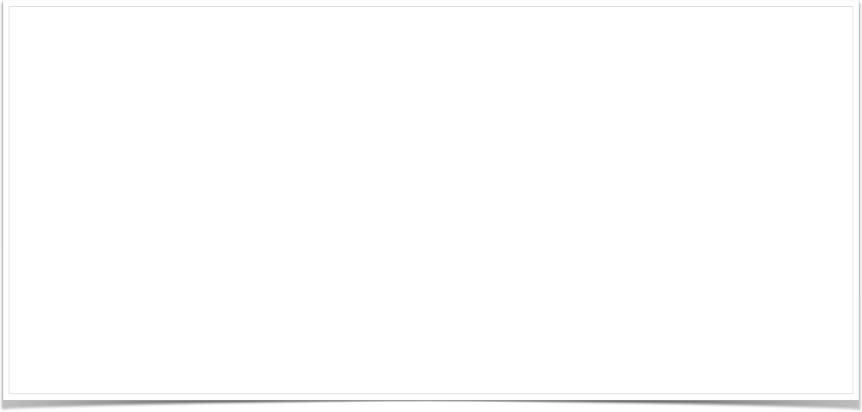
  Elaborar un programa que detecte el ingreso de cualquier entrada comprendida entre
  1 y 12, rechazando las restantes, ya que se trata de leer los números correspondientes a
  los meses del año.
  Realice un programa que pida al usuario una serie de números enteros no negativos utilizando un ciclo do…while. Una vez que el usuario introduzca un número negativo, el ciclo deberá terminar y el programa deberá imprimir el mayor, menor, y promedio de todos los números ingresados (excepto el último).

Slide 14
  [SOL] Elaborar un programa que detecte el ingreso de cualquier entrada comprendida entre
  1 y 12, rechazando las restantes, ya que se trata de leer los números correspondientes a
  los meses del año.
    Algoritmo VALIDAR MES
    Clase ValidarMes
    Método principal
    Declaraciones
    Variables
    mes: Entero
    DO
    Solicitar Mes
    Leer mes
    IF mes < 1 OR mes > 12 THEN
    Imprimir “Mes incorrecto, vuelva a intentarlo.”
    ENDIF
    WHILE mes < 1 OR mes > 12
    Fin Método principal
    Fin Clase ValidarMes
    Fin

